Slide 1
MATRIKS
PERTEMUAN 3
AGUNG MULYO WIDODO
TEKNIK INFORMATIKA FAKULTAS ILMU KOMPUTER

Slide 2
KEMAMPUAN AKHIR YANG DIHARAPKAN
Mahasiswa mampu menguasai konsep dan pengertian matriks

Slide 3
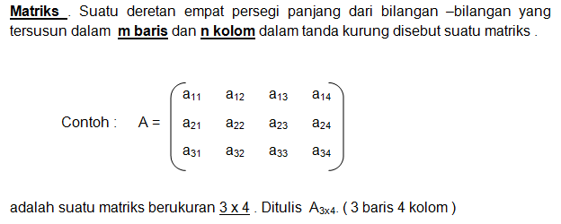

Slide 4
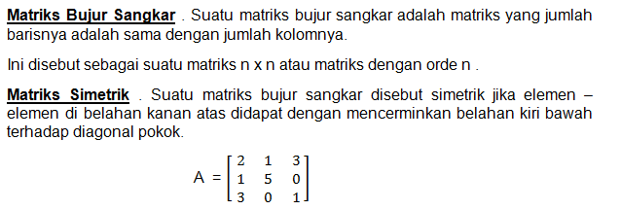

Slide 5
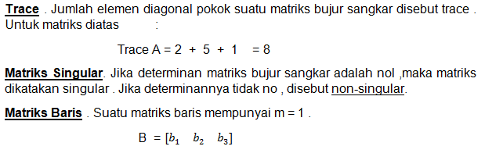

Slide 6
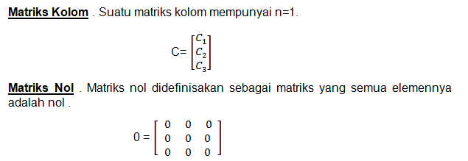

Slide 7
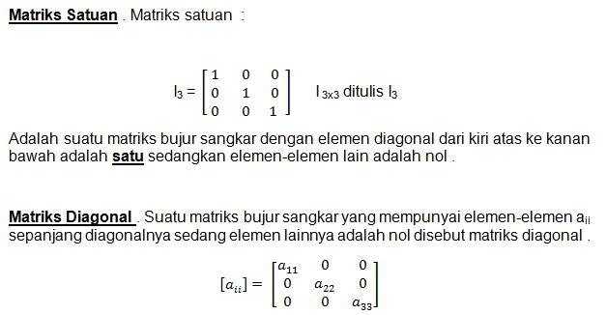

Slide 8
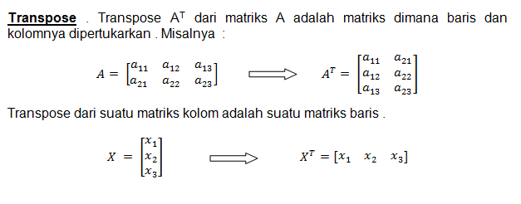

Slide 9
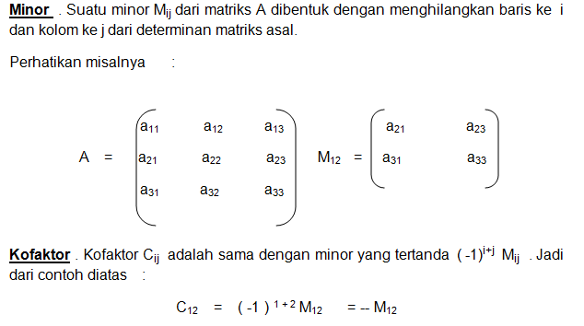

Slide 10
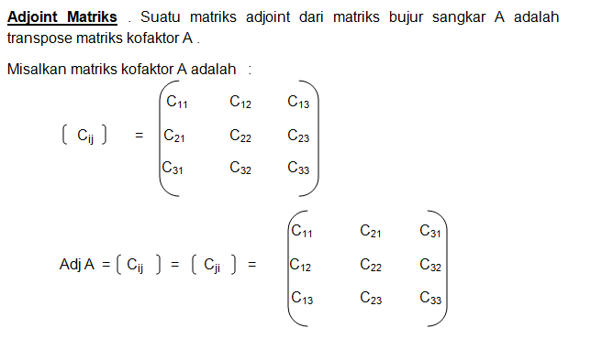

Slide 13
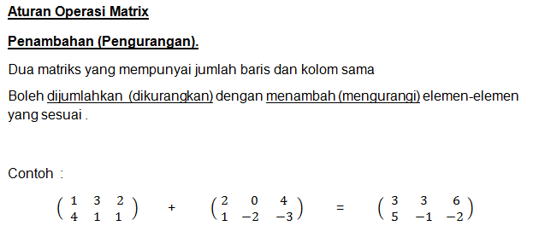

Slide 14
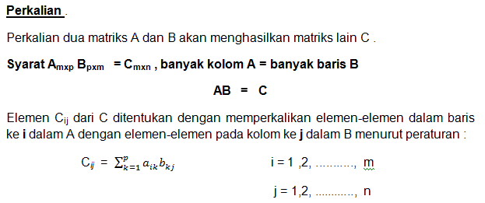

Slide 15
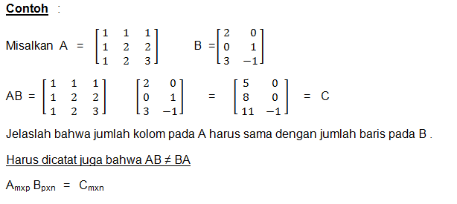

Slide 16
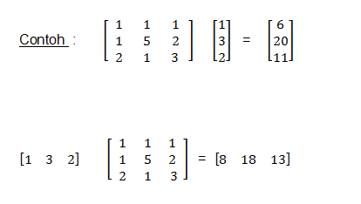

Slide 17
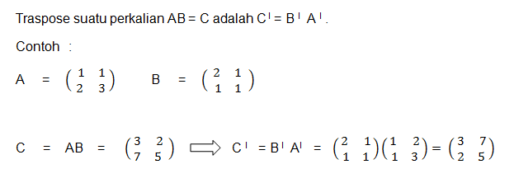

Slide 18
T E R I M A K A S I H

